Slide 1

EVALUACIÓN DE LA CALIDAD DE VIDA RELACIONADA CON LA SALUD EN PACIENTES CON INFECCIÓN POR SARS-COV-2
Autores: M. Domínguez Blasco¹; C. López Ramírez¹; A. López Bauzá¹ ; E. De Benito Zorrero , J.A. Rodríguez Portal^{1.} M. Domínguez Blasco¹; C. López Ramírez¹; A. López Bauzá¹ ; E. De Benito Zorrero , J.A. Rodríguez Portal¹
Unidad Médico-Quirúrgica de Enfermedades Respiratorias. Hospital Universitario Virgen del Rocío, Sevilla.
Introducción:
Es fundamental conocer el pronóstico funcional de los pacientes afectados de neumonía moderada-grave por SARS-CoV2. Objetivo: analizar la calidad de vida relacionada con la salud (CVRS) en pacientes con ingreso por neumonía bilateral secundaria a SARS-CoV2 y evaluar los cambios en la CVRS a los 3 y 6 meses del alta.
Metodología:
Estudio prospectivo observacional de pacientes ingresados por neumonía moderada-grave SARS-CoV2 a los que se les analizó la CVRS mediante el cuestionario SF 36 y K-Bild. La puntuación para ambos cuestionarios es 0 (peor estado de salud) hasta 100 (mejor estado de salud).

Slide 2
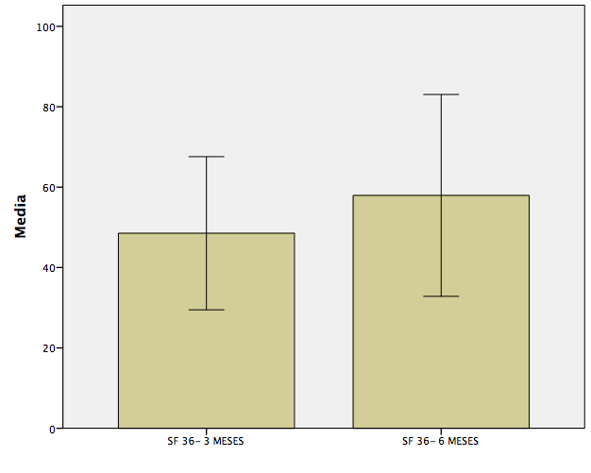
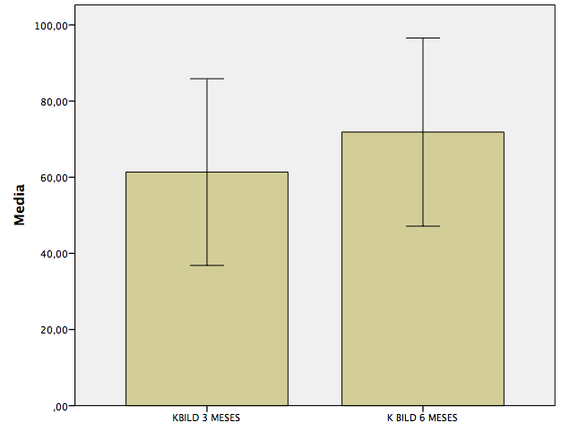
Resultados
71,85 (±24,71)
57,94 (±25,10)
61,35 (±25,52)
48,53 (±19,05)
SF 36
K-BILD (King’s Brief Interstitial Disease)
Los pacientes con neumonía por SARS-CoV2 presentaron una mejoría de su CVRS de forma significativa a los 6 meses, en probable relación con la mejoría en la capacidad funcional y radiológica.
Conclusiones:

